Slide 1



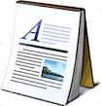


Текстовий процесор

Slide 2

Ти дізнаєшся:
Які об’єкти може містити текстовий документ
Що являє собою середовище текстового процесора
Як виділяти об’єкти текстового документа

Slide 3

Поняття текстового документа, його об’єктів.
Текстовий процесор, його призначення

Slide 4
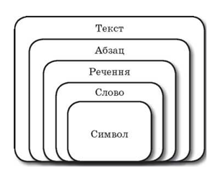
Що являє собою текстовий документ?
Текстовий документ —
документ, який складається з текстових об'єктів (символів, слів, абзаців)

Slide 5
Що являє собою текстовий документ?
Текстовий документ — документ, який складається з текстових об'єктів та інших об'єктів (графічних, мультимедійних тощо).
Нетекстові об’єкти:
графічні зображення, таблиці, формули, діаграми, схеми, картки…
відео- та аудіоінформація, мультиплікація, звукові супроводи, посилання

Slide 6
Програми для створення текстових документів
Текстові процесори
Текстові редактори
Виданичі системи
Системи обробки текстів – програми, призначені для створення, редагування й друку текстових документів.

Slide 7

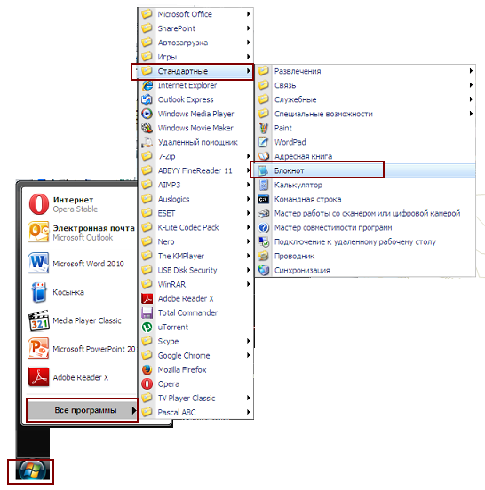
Текстові редактори
Текстові редактори призначені для опрацювання документів, які містять лише звичайний текст.
Блокнот що входить до набору Стандартних програм Файли, створені в середовищі цієї програми, мають розширення txt

Slide 8


Текстовий процесор
Текстовий процесор — програма, призначена для створення й опрацювання текстових документів.
Текстовим процесором є програма з пакета
Microsoft Office — Microsoft Word.
Розширення файлів docx чи doc

Slide 9





Завантаження текстового процесора
Завантажити текстовий процесор можна кількома способами.
Один із них — відкрити документ, що має один із значків:

Slide 10
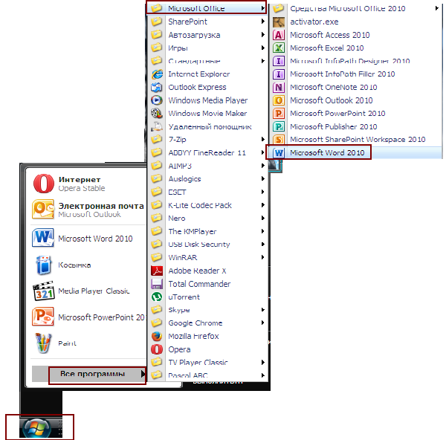
Завантаження текстового процесора
Пуск /
Всі програми/
Microsoft Office/
Microsoft Office Word

Slide 11
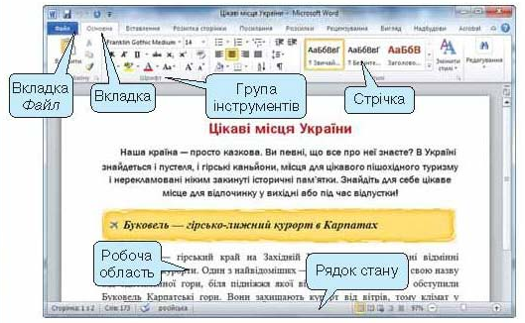
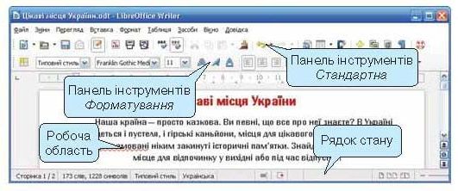
Вікна текстових процесорів:

Slide 12
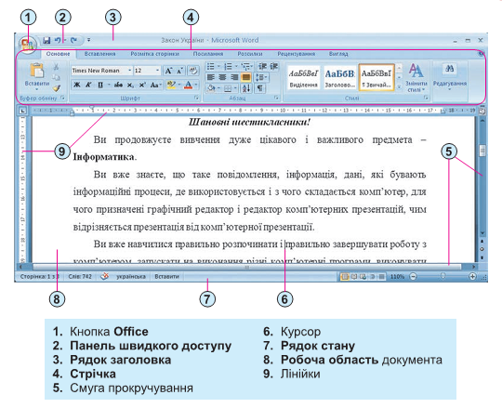
Вікно програми Microsoft Word

Slide 13
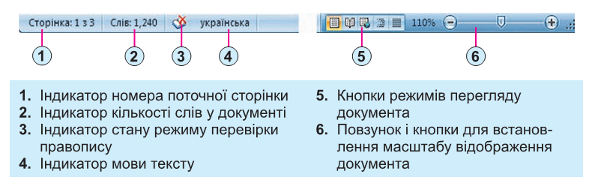
Рядок стану:
У рядку стану виводяться такі повідомлення:

Slide 14
Об’єкти текстових документів:
Назва об’єкта | Тлумачення | Перелік властивостей
Символ | Літера, цифра, знак пунктуа­ції тощо | Шрифт, розмір, колір, накреслення
Слово | Набір символів, уміщених між двома пропусками | Шрифт, розмір, колір, накрес­лення символів
Речення | Одне чи кілька логічно пов'язаних слів, що закінчу­ються крапкою або знаками оклику чи питання | Шрифт, розмір, колір, накрес­лення символів
Абзац | Довільна послідовність сим­волів, що закінчується на- ти снен ням клавіш і Enter | Вирівнювання, відступи, міжряд­ковий інтервал, інтервал після абзацу, інтервал перед абзацом
Сторінка | Складова текстового до­кумента, крім тексту, може містити й інші об'єкти | Розміри сторінки, розміри полів, орієнтація сторінки, нумерація сторінок
Графічний об'єкт | 0б'єкт текстового документа: рисунок, схема, діаграма | Розмір, місце розташування, обрамлення

Slide 15
Виділення об’єктів текстового документа
У текстових процесорах для виділення окремих складових тексту використовують мишу або комбінації клавіш.
Слово | Двічі клацнути мишею в межах слова
Речення | Клацнути мишею в межах будь-якого слова при натисненій кпавіші Ctrl
Один абзац | Тричі клацнути мишею в будь-якому місці абзацу
Увесь документ | Одночасно натиснути клавіші Ctrl + A

Slide 16

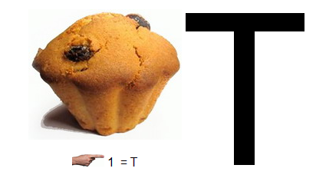

Розгадай ребус
ТЕКСТ

Slide 17
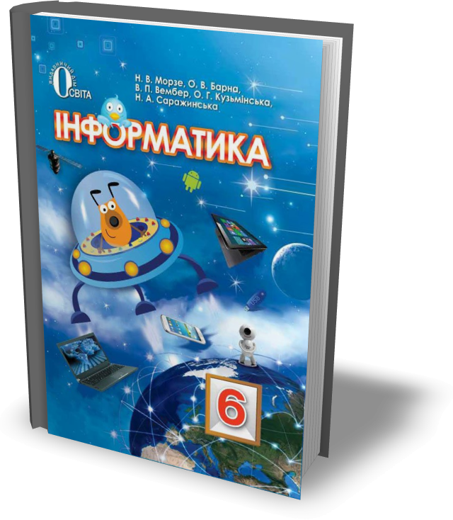
Домашнє завдання
Читати § 18
Опрацювати контрольні запитання з рубрик
«Обговорюємо»
та
«Оціни свої знання»

Slide 18
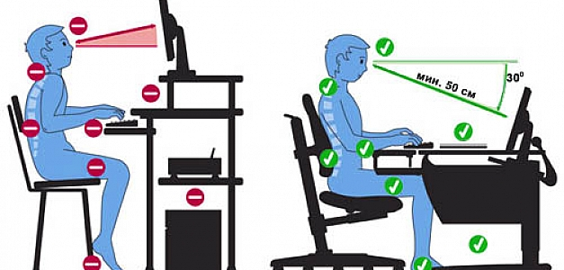
Працюємо за комп’ютером

Slide 19

Робота з комп'ютером
Вправа 1. Середовище текстового процесора Microsoft Word.
Завдання. Визнач призначення інструментів, розміщених на різних вкладках вікна програми та на рядку стану, інструментів навігації й панелі швидкого доступу при роботі з файлом Цікаві місця України.
Вправа 2. Країни Європи та їх столиці.
Завдання. У файлі Країни, виділи однаковим кольором опис країни та назву її столиці.

Slide 20

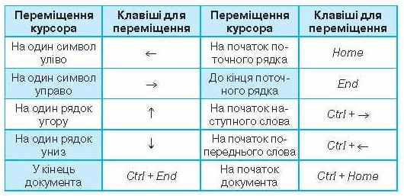
Досліджуємо
Вправа 3. Коректор
Завдання. Склади алгоритм роботи виконавця Коректора, який за допомогою лише клавіші Del видаляє символи @ із тексту документа Українські традиції. На початку роботи алгоритму курсор знаходитьcя на початку тексту, а виконавець Коректор може переміщуватись у тексті лише вправо і вниз.

